Slide 1
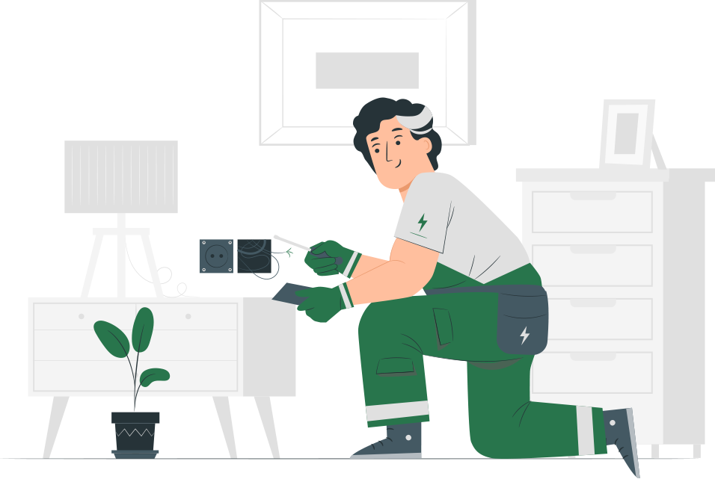
SECTOR ELECTRICIDAD | NIVEL 3° MEDIO
MÓDULO 2
INSTALACIONES ELÉCTRICAS DOMICILIARIAS
  En estos documentos se utilizarán de manera inclusiva términos como: el estudiante, el docente, el compañero u otras palabras equivalentes y sus respectivos plurales, es decir, con ellas, se hace referencia tanto a hombres como a mujeres.

Slide 2
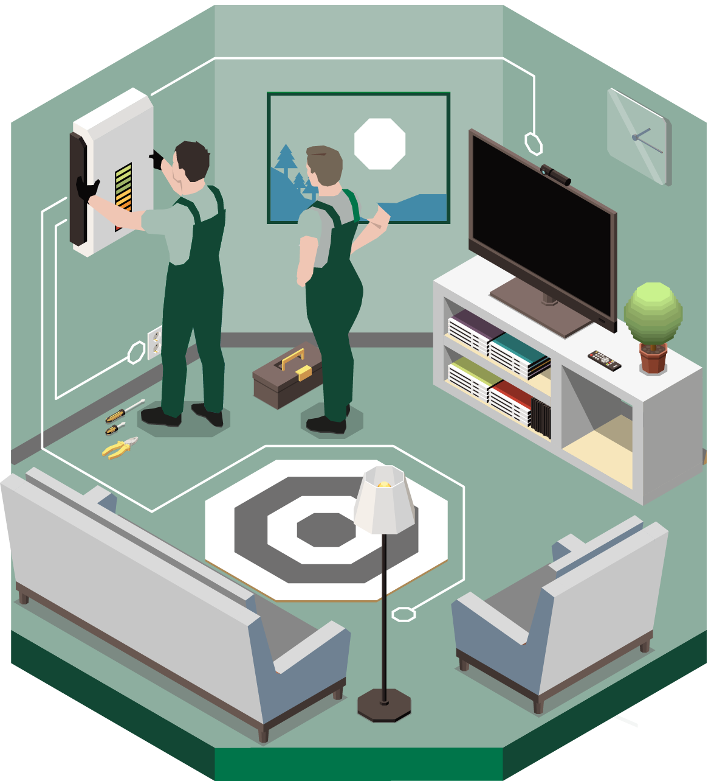
MÓDULO 2 | INSTALACIONES ELÉCTRICAS DOMICILIARIAS
ACTIVIDAD 1
TEORÍA CANALIZACIÓN ELÉCTRICA

Slide 3

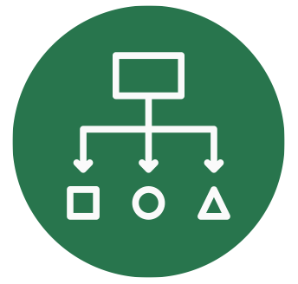

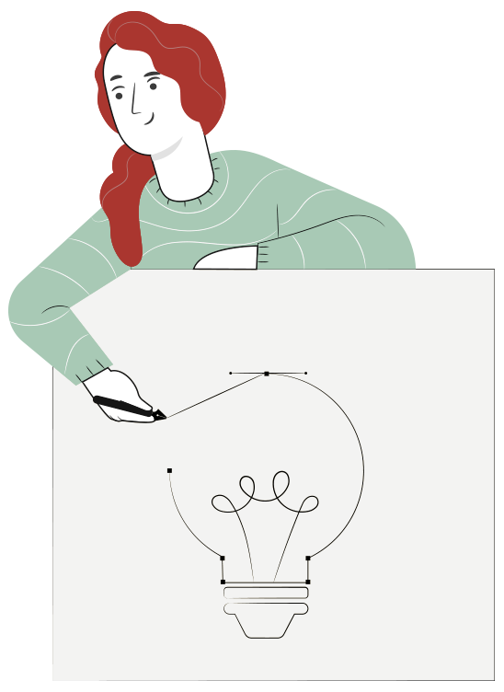
METODOLOGÍA SELECCIONADA
APRENDIZAJE ESPERADO
Texto Guía
Monta ductos y canalizaciones para instalación eléctrica domiciliaria, de acuerdo a los planos, al proyecto eléctrico y a la normativa vigente.

Slide 4
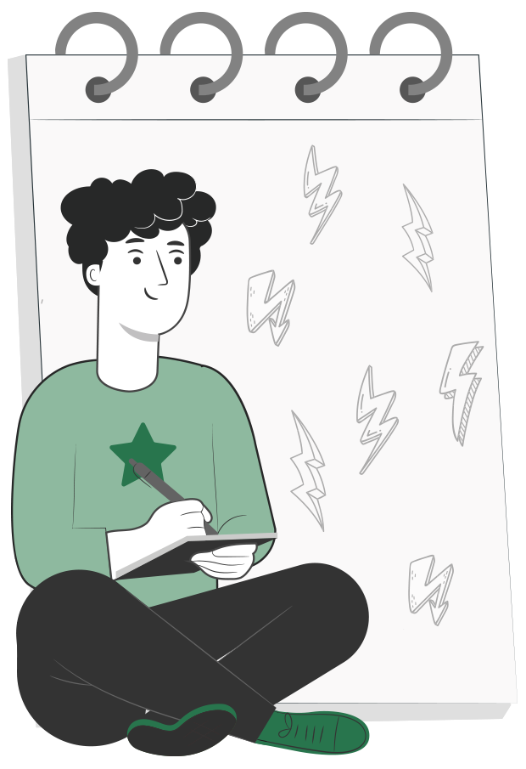
MENÚ DE LA ACTIVIDAD
TEORÍA CANALIZACIÓN ELÉCTRICA
1
Actividad de conocimientos previos “Círculos de Experiencia”
Presentación de la canalización según norma (teórica)
Actividad ¿Cuánto hemos aprendido?
Exposición de canalización comercial (visual)
Presentación de simbología y planos de ejemplos
Mostrar materiales de ferretería y herramientas
Presentación de conceptos de montaje
2
3
4
5
6
7

Slide 5

1
ACTIVIDAD
CONOCIMIENTOS PREVIOS
TEORÍA CANALIZACIÓN ELÉCTRICA
¡Ahora veamos cómo lo que ya has aprendido refuerza y mejora lo que estás a punto de aprender!

Slide 6


¿QUÉ ES LA CANALIZACIÓN ELÉCTRICA?
Según la normativa vigente
NChElec 04/2003, se define como
“CANALIZACIÓN: Conjunto formado por conductores eléctricos y los accesorios que aseguran su fijación y protección mecánicas”. (NchElec04/2003 4.1.11)

Slide 7

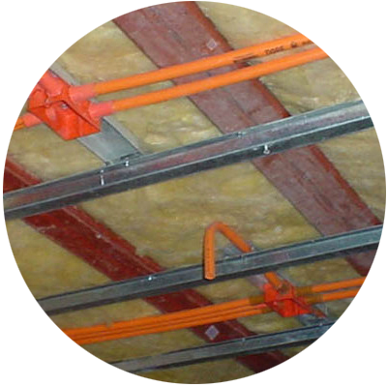
¿QUÉ ES LA CANALIZACIÓN ELÉCTRICA?
v
La canalización es la instalación de ductos que contienen los cables. Los ductos pueden ser de PVC o metálicos y se aplican según lo definido en las especificaciones eléctricas del proyecto. Se aplican ductos embutidos en muros y tabiques o pre-embutidos en losas o muros, en la obra gruesa de la edificación. También se emplean canalizaciones a la vista, que exigen un montaje estéticamente bien ejecutado, en el escenario de canalizaciones eléctrica para instalaciones domiciliarias.

Slide 8

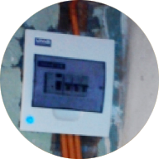
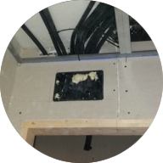
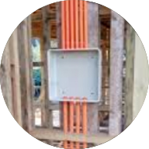
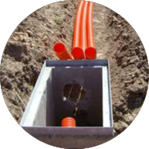
¿QUÉ ES LA CANALIZACIÓN ELÉCTRICA?
Además se caracterizan de la siguiente forma.
A la vista | Embutida | Oculta | Pre-Embutida | Subterránea

Slide 9
¿CUÁNTOS CONDUCTORES POR CANALIZACIÓN?
OTRAS DEFINICIONES
t.p.p.: Tubería de polietileno
t.p.f.: Tubería de plástico flexible
t.p.: Tubería PVC
t.p.r: Tubería plástica rígida
t.a.: Tubería acero
t.a.g: Tubería de acero galvanizado
c.a.g.: Cañería de acero galvanizado
Qué dice la norma…
8.2.11.1.- La cantidad máxima de los diferentes tipos de conductores en los distintos tipos de tuberías se fijará de acuerdo a lo prescrito en las tablas Nº 8.16 a Nº 8.19.Revisemos en detalle el punto 8.2.11. (NChElec 4/2003).

Slide 10
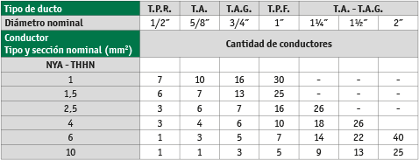
¿CUÁNTOS CONDUCTORES POR CANALIZACIÓN?
Cantidad máxima de conductores en tubos de acero barnizado, tubos galvanizados livianos y tubos plásticos flexibles

Slide 11

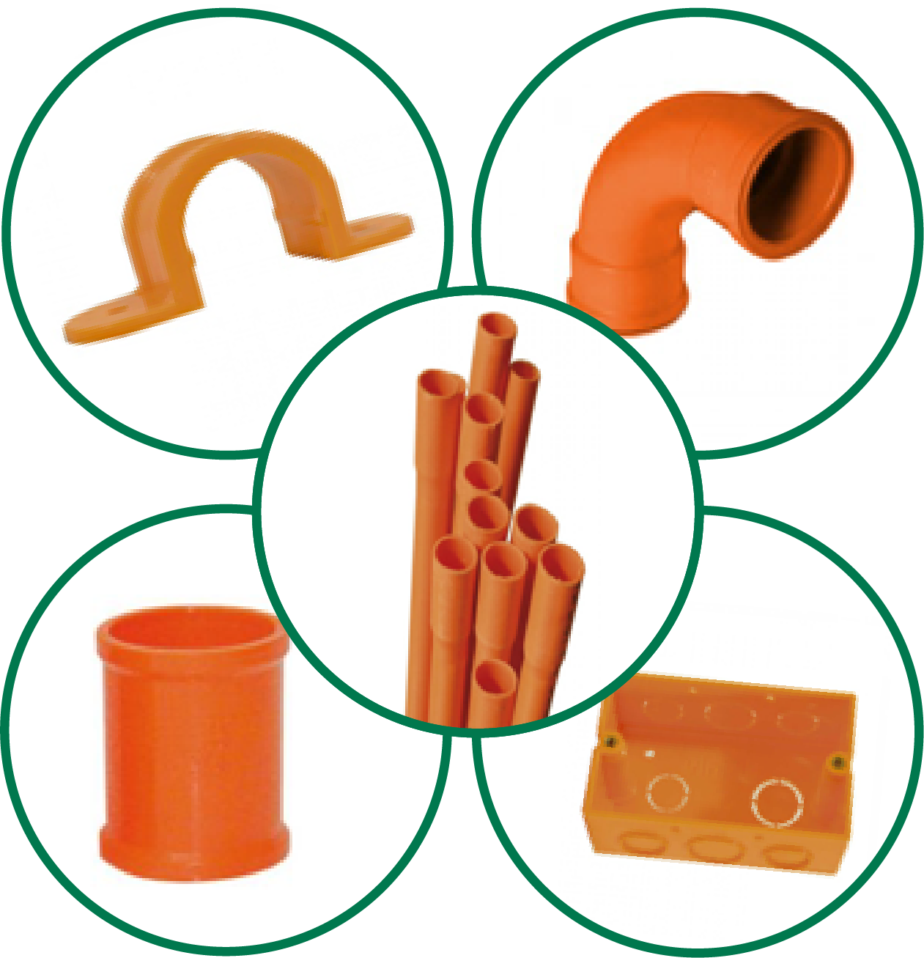
CONOZCAMOS LAS CANALIZACIONES MÁS UTILIZADAS
Tubos de PVC
Descripción
Usos
Materiales y accesorios
Herramientas y ferretería
Especificaciones técnicas
Revisar Anexo 01 Catálogos Y EETT
Cuadro preguntas

Slide 12

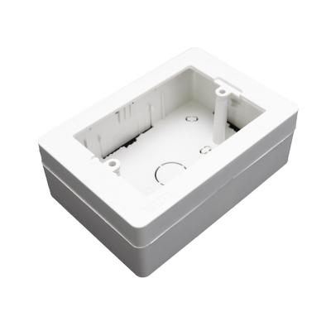

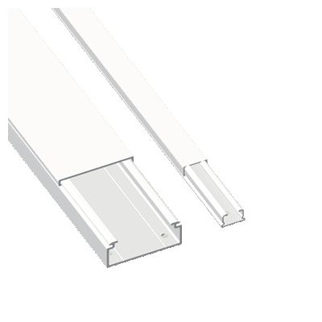
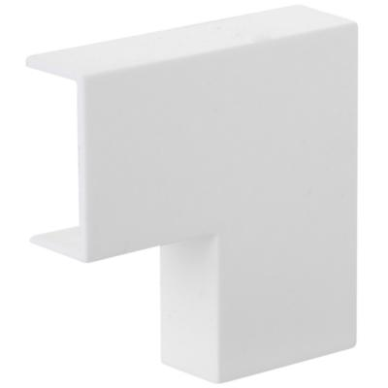
CONOZCAMOS LAS CANALIZACIONES MÁS UTILIZADAS
Moldura plástica tipo DLP
Descripción
Usos
Materiales y accesorios
Herramientas y ferretería
Especificaciones técnicas
Revisar Anexo 01 Catálogos Y EETT
Cuadro preguntas

Slide 13

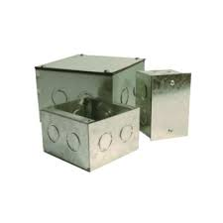
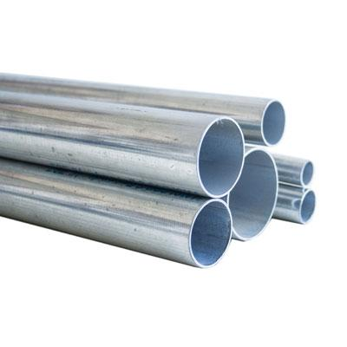
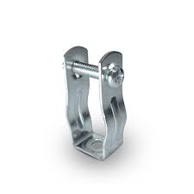
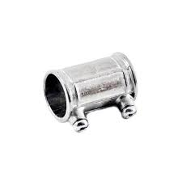
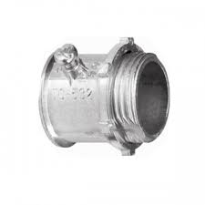
CONOZCAMOS LAS CANALIZACIONES MÁS UTILIZADAS
Tubería EMT
Descripción
Usos
Materiales y accesorios
Herramientas y ferretería
Especificaciones técnicas
Revisar Anexo 01 Catálogos Y EETT
Cuadro preguntas

Slide 14
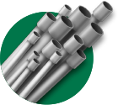
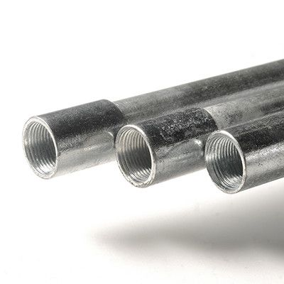


CONOZCAMOS LAS CANALIZACIONES MÁS UTILIZADAS
Tubería IMC
Descripción
Usos
Materiales y accesorios
Herramientas y ferretería
Especificaciones técnicas
Revisar Anexo 01 Catálogos Y EETT

Slide 15
FERRETERÍA Y HERRAMIENTAS
Desafío 1: Realicemos un cuadro descriptivo de las canalizaciones presentadas
PVC | DLP | EMT | IMC

Slide 16
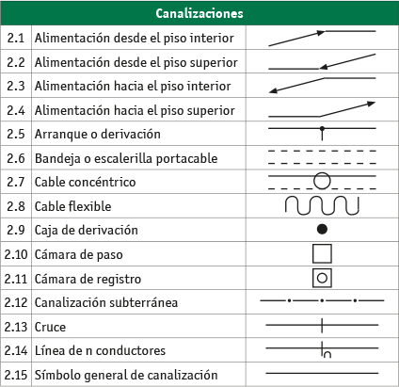
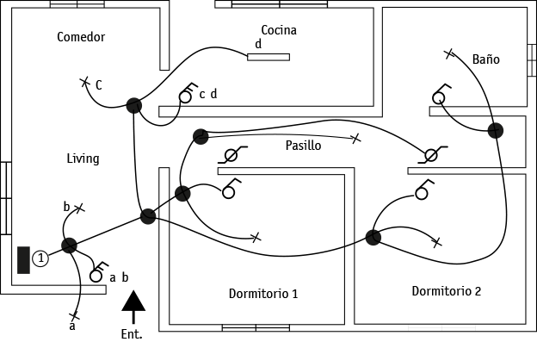
SIMBOLOGÍA DE UNA CANALIZACIÓN
Revisar Anexo 02 Instalación Eléctrica Domiciliaria

Slide 17
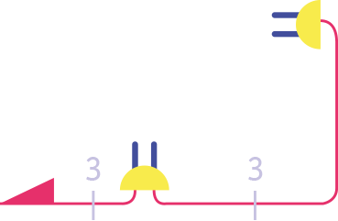
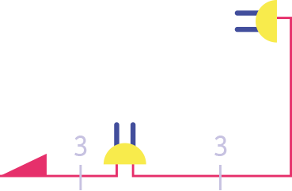
SIMBOLOGÍA DE UNA CANALIZACIÓN
Ejemplo de diferenciación de canalización, en una planimetría
Embutida
A la vista
¿Qué diferencia identificas?

Slide 18
FERRETERÍA Y HERRAMIENTAS
Desafío 2: Realicemos un listado con todo lo que creas necesitas para montar canalización eléctrica
Nombre | Descripción/función/uso

Slide 19





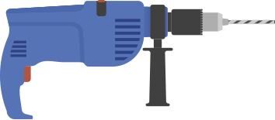
FERRETERÍA Y HERRAMIENTAS
Las herramientas y ferretería, que no se consideran material eléctrico nos permiten realizar con éxito el montaje de la canalización.
Revisemos algunos…

Slide 20
INSTALACIÓN DE CANALIZACIÓN
Técnicas de montaje
Dependerá de la canalización, enfocará en:
Cortes de canalización
Conectar a cajas y/o accesorios
Adosar a estructura( pared, pilares y otros)
Esto lo revisaremos en detalles en la siguiente actividad.
Observaciones
Elección adecuada de la dimensión de la canalización. Considere tamaño según tabla. Evite exagerar en la medida para no perjudicar el costo del proyecto
Realice una buena gestión de materiales: optimización del trazado, medidas correctas, etc.
Utilización de herramientas correctamente.
Limpieza de canalización antes del cableado.

Slide 21

MATERIAL
COMPLEMENTARIO
Antes de realizar la actividad práctica te invitamos a que revises la cápsula animada:
“Seguridad y uso de elementos de protección personal”

Slide 22


MATERIAL
COMPLEMENTARIO
Si quieres profundizar, te invitamos a visitar el sitio de TP DIGITAL
Para esta actividad te sugerimos:
  Simulador de ley de Ohm
  Simulador de funcionamiento condensador

Slide 23

TP Digital es un proyecto desarrollado en conjunto por Fundación Chile y Microsoft, con el patrocinio de MINEDUC y la colaboración de INACAP e Intelitek.
Está dirigido a apoyar a los centros educativos y docentes de formación técnico profesional a nivel nacional, incorporando recursos virtuales en los procesos de enseñanza aprendizaje.
Para registrarte ingresa a https://fch.cl/iniciativa/tp-digital/
e inscríbete aquí: https://tinyurl.com/ya6zkhju
Una vez que recibas tu nombre de usuario y contraseña, podrás acceder a los recursos siguiendo este enlace: https://tp-digital.territorio.la/

Slide 24

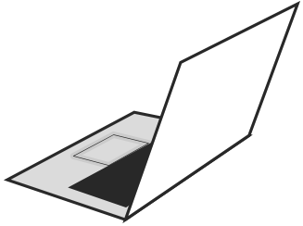

1
REVISEMOS
¿CUÁNTO APRENDIMOS?
TEORÍA CANALIZACIÓN ELÉCTRICA
¡Ahora realizaremos una actividad que resume todo lo que hemos visto! ¡Atentos!

Slide 25









ANTES DE COMENZAR LA ACTIVIDAD:
¡ATENCIÓN!
Utilizar EPPs para el autocuidado.
Manipular cuidadosamente herramientas.
Ser cuidadoso y respetuoso con los integrantes del equipo de trabajo, asegurando la integridad física de todos.
Ser ordenado con el área de trabajo.
Toda actividad debe desarrollarse bajo supervisión de la persona a cargo del taller o laboratorio.

Slide 26


ANTES DE TERMINAR:
TICKET DE SALIDA
TEORÍA CANALIZACIÓN ELÉCTRICA
¡No olvides contestar y entregar el Ticket de Salida!
¡Hasta la próxima!

